Slide 1

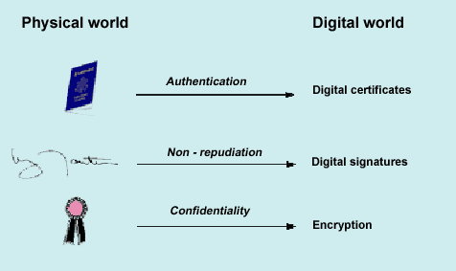
Public Key Infrastructure (PKI)

Slide 2
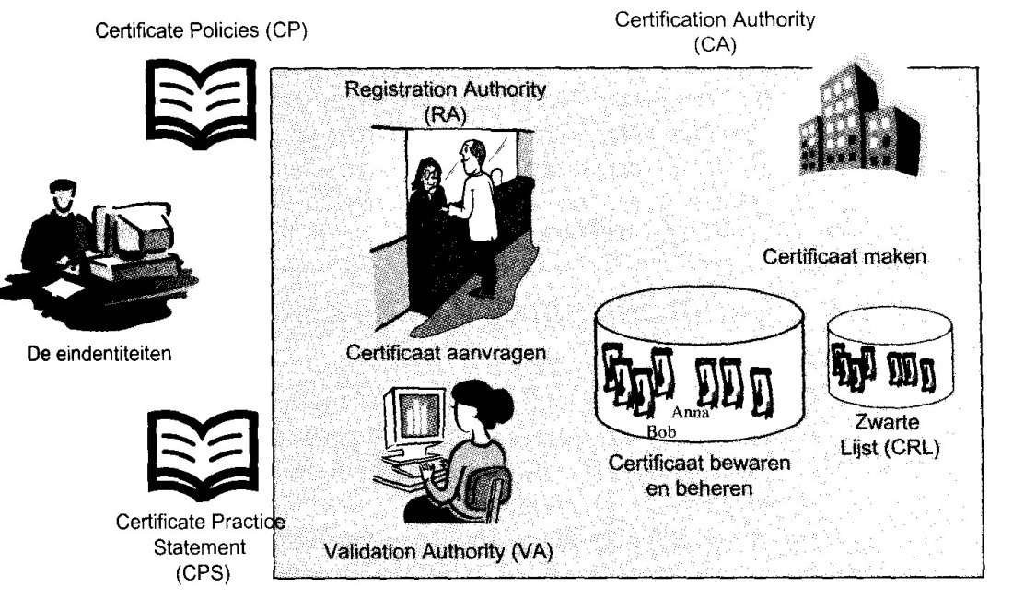
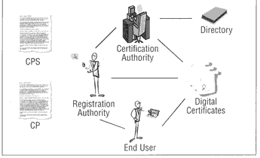
PKI componenten(!)
Certification Authority (CA):
Generatie certificaten
Uitgave en distributie
Intrekken van certificaten,...
Registration Authority (RA)
Registratie van gebruikers
Vaststellen identiteit van gebruikers
Validation Authority (VA)
Verifieren of certificaat al dan niet is ingetrokken of opgeschort
Respository/directory
Opslag van certificaten
Opslag black list (CRL)
Eindentiteiten
Aanvragen van certificaat
Aanmaken van private en public keys
Certificate Policies en Certificate Practice Statement
Organisatorische en juridische richtlijnen (zie volgende slide)

Slide 3
Certificate Policy en Certificate Practice Statement
Beleid van CA is vastegesteld in 2 beleidsdocumenten
CP:
regels en normen die aan CA wordt gesteld
Beleidsniveau
Gestandarizeerd document: hoe willen ze uitgifte aanpakken, certificaat formaat-CRL formaat, contractuele bepalingen,...
CPS:
de door de CA gevolgde procedures om aan die regels en normen te voldoen
Hoe ze de CP concreet invullen
Door CP en CPS kan gebruiker bepalen hoeveel vertouwen hij heeft in het certificaat
Er bestaan immers verschillende levels van ‘vertrouwen’ voor verschillende toepassingen (geen superbeveiligingscertificaat gebruiken als je toch gewoon maar wat wilt babbelen over koetjes en kalfjes, maar een mindere ‘vertrouwensklasse’)
Vertrouwensklassen zijn gestandariseerd (IETF)

Slide 4
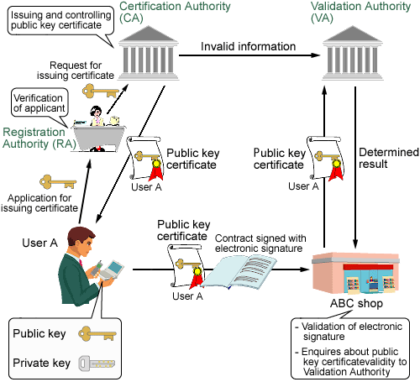

Slide 5
Onderscheidende kenmerken van CA’s
Onderscheiden van CA’s op basis van:
Functionaliteit van CA- en RA-dienst
Wijze van sleutelbeheer
Openbaarheid van de CA
Plaats van CA in communicatieproces
Toepassingsgebied van CA
Notes:
Deze 5 onderscheidende kenmerken zijn niet zo belangrijk. Dienen om verschillende CA’s (bedrijven die certificaten verkopen) te vergelijken met elkaar, om de beste match te vinden voor uw noden.

Slide 6
1. Functionaliteit van CA- en RA-dienst
Waarborgen van authenticteit en integriteit van gegevens (hoe doen ze dit -> verschillend)
Digitale certificaten, digitale handtekeningen, timestamps,...
Authenticiteit: DSA,...? (komt van die persoon)
Integriteit: MD5, SHA1,...? (niet veranderd onderweg)
Waarborgen van vertrouwelijkheid van gegevens
(hoe doen ze dit -> verschillend)
Encryptie van de berichten (onleesbaar maken voor onbevoegden)
DES, AES, RSA, El Gamal,...?

Slide 7
2. Wijze van sleutelbeheer
Wie doet wat mbt sleutels:
CA of individu?
Sleutelgeneratie, -distributie, -opslag en –vernietiging
Uitersten:
Alles door CA
Alles door gebruiker
Mengeling:
Gebruiker creeert zelf public key en deponeert die gewoon bij CA
Check: proof of possession!
Heeft de gebruiker de tegenhanger, private key, van de public die hij in het certificaat wilt laten steken?

Slide 8
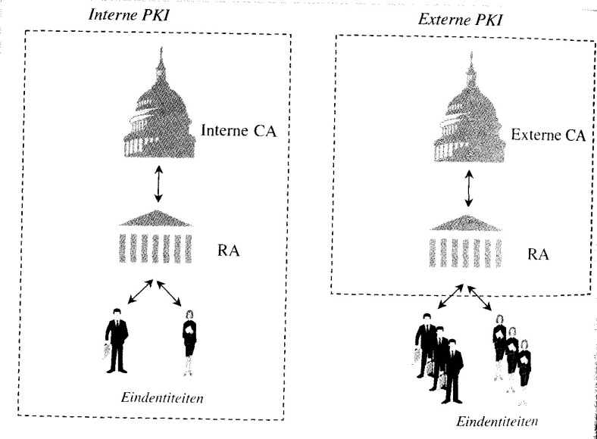
3. Openbaarheid van CA
Interne CA-PKI
Binnen een bedrijf, voor intern gebruik
Bv handtekening onder interne inkoopsorders
Externe CA-PKI
Openbare infrastructuur toegankelijk voor iedereen
Vb: bank
interne CA gebruiken voor intern dataverkeer
certificaten voor eigen medewerkers
voor communicatie buiten de bank wordt dan beroep gedaan op externe CA’s
CA’s kunnen ook afspraken met elkaar maken, zodat interne certificaten ook extern kunnen gebruikt worden

Slide 9
4. Plaats CA in communicatieproces
On-line CA
Onderhouden van communicatiepad tussen zender en ontvanger + pad tussen minstens 1 gebruiker en CA
Off-line CA
Communicatiepad tussen zender en ontvanger
Communicatie met CA op een ander tijdstip
In-line CA
Communicatiepad tussen zender en CA, en tussen ontvanger en CA. Communicatie verloopt dus via de TTP (thrusted third party)
(No-line CA)
Geen elektronische communicatie, maar op een andere manier, zoals bv post

Slide 10
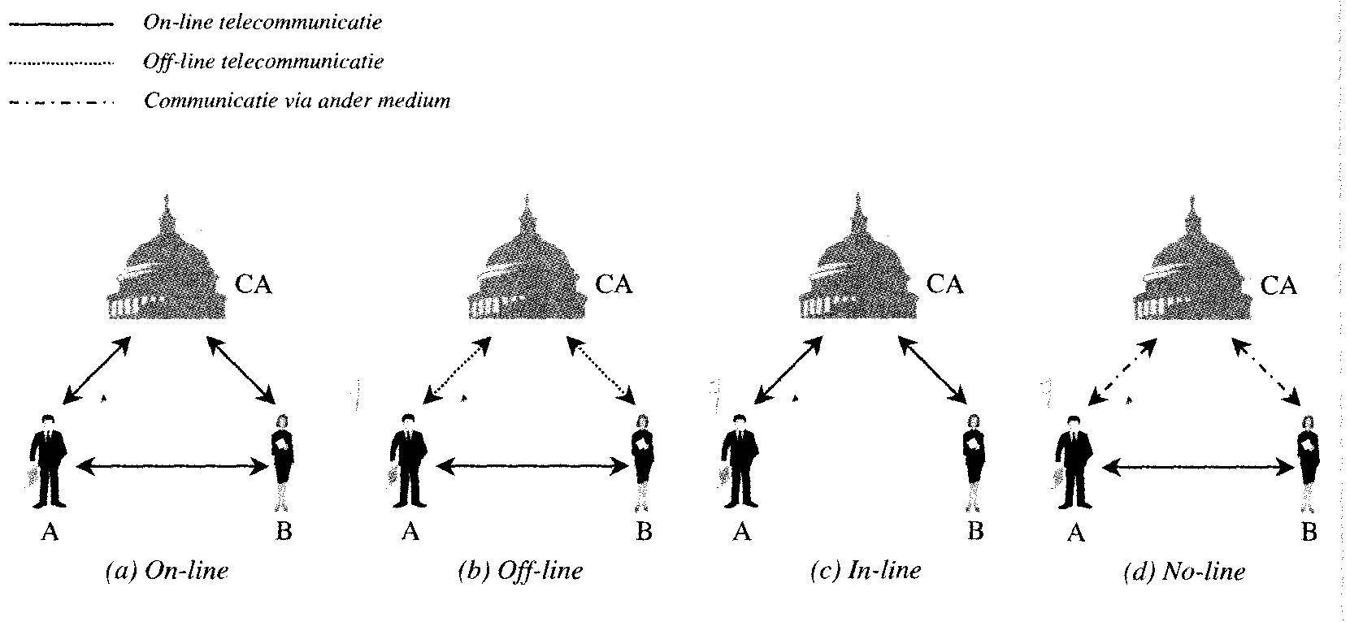
4. Plaats CA in communicatieproces

Slide 11
5. Toepassingsgebied van de CA
Elke sector kan zijn eigen specifieke CA gebruiken (financiele sector, dienstensector, accountancy,...)
Hebben soms specifieke eisen daarom kunnen de CA’s verschillen

Slide 12
PKI-implementatievormen
CA en RA-diensten
technisch en organisatorisch goed te scheiden
Bedrijf kan bv zelf RA doen, maar beheer van sleutels aan een derde partij uitbesteden
3 mogelijke scenario’s
Volledige PKI wordt uitbesteed aan TTP
CA+techn deel van RA uitbesteden, rest zelf doen
Volledig PKI zelf doen

Slide 13
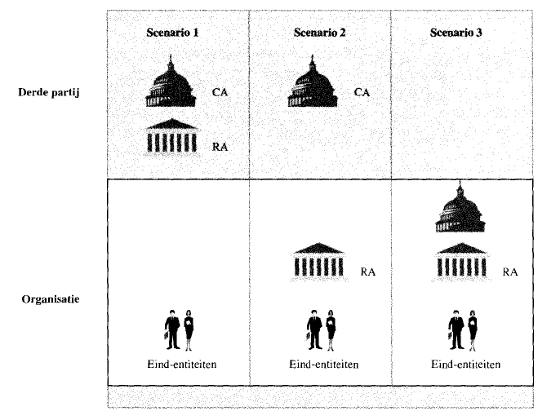
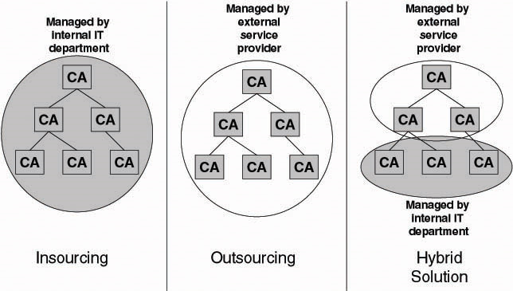
PKI-implementatievormen

Slide 14
PKI-implementatievormen
Scenario1 (Outsourcing)
Voordelen
Weinig beheerkosten, snel starten, kennis TTP gebruiken
Nadelen
Duur bij groot aantal certificaten, grote afhankelijkheid van TTP
Scenario2 (Hybrid)
Voordelen
Volledige beheersing RA, goedkoper, je kan zelf certificaten uitdelen aan derden
Nadelen
Juridische aansprakelijkheid, gedeeltelijk afhankelijk van TTP
Scenario3 (Insourcing)
Voordelen
Volledige controle op PKI, zelf certificaten uitreiken
Nadelen
Hoge CA-kosten, langdurige start-up, juridische aansprakelijkheid

